Slide 1
Звертання
Закріплюємо вивчений матеріал

Slide 2
Мета уроку

Slide 3
Вітання
Доброго вам ранку, мої любі діти!
Час прийшов учитись, час прийшов радіти.
Бо знання у світі — це велика сила!
Лиш знання і мудрість надають нам крила!

Slide 4
Виправте помилки та поставте розділові знаки
Добрий день моя земелька-мати!
Небу голубе тобі палкий привіт!
Вже пора прейшла висну зтрічати,
Роскривай обійми милий світу!
Кличний відмінок для іменників середнього роду!
Н=К

Slide 5
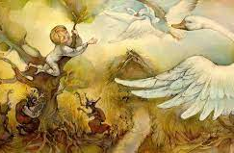
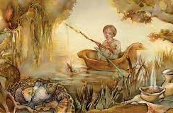
Доповніть речення звертаннями до персонажів українських народних казок
… візьміть мене на крилята та понесіть до батенька.
…приплинь, приплинь до бережка! Дам я тобі їсти й пити.

Slide 6
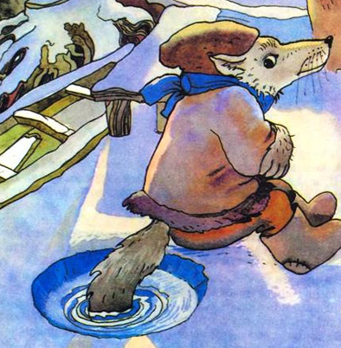
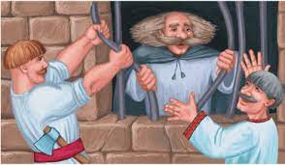
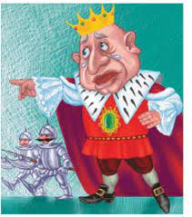
Доповніть речення звертаннями до персонажів українських народних казок
Ловись … велика та все велика!
Рознесли всі перепони,
Гнули грати, мов прути:
— Гей, веселий …,
Це прийшли твої брати!
Гей, ледачі …!
Хто впіймає Лоскотона,
Буде муж моїй дочці!

Slide 7
Займенники у звертаннях
Ви, співці славетні наші, ви, красо всього народу!
Oй ти, дівчино, з горіха зерня (І. Франко).
Слово, моя ти єдиная зброє, ми не повинні загинуть обоє!(З тв. Лесі Українки)
Звертаюся до Вас, шановні захисники Вітчизни, зі словами вдячності й поваги до Вашого подвигу.
Чом тебе не вхопило там у воді, ти, ідоляко! (В. Винниченко)

Slide 8
«Лінгвістичний баскетбол»
Чи поширюються звертання?
Звертання виділяємо на письмі лапками?
Звертання називає того, до кого звертаються?
Звертання може бути членом речення?
Найчастіше звертання може бути виражене займенником?
Звертання завжди стоїть на початку речення?
Звертання використовується в науковому стилі?
Усередині речення звертання виділяємо з обох боків комами?
При звертанні може бути знак оклику?
Чи може вживатися звертання в множині?
Основне значення звертання смислове?
Слова о, ой, теж належать до звертання?

Slide 9
Відповіді
1. Так 2. Ні 3. Так 4.Ні 5. Ні 6. Ні
7.Ні 8. Так 9. Так 10. Так 11. Так 12. Ні

Slide 10
Виберіть правильну відповідь, запишіть літеру
1. Укажіть речення із звертаннями:
А)Чумак іде, подивиться та й голову схилить;
К) У садочку в холодочку гарна мати молода возить донечку в візочку, возить вільна і гойда;
О) На, Ласочко, це ти спіймала.
2. Укажіть речення, в якому правильно виділено звертання:
С)Не тривожся зовсім, не збавляй себе сну, моя пташко;
Б) А ти голубонько, ти кралечко моя поки співаєш на калині, то й весело мені;
В) Та ти мене дубе отінив, як хмара.

Slide 11
Виберіть правильну відповідь, запишіть літеру
3. Укажіть речення, в якому правильно виділені звертання:
А)Зоре, моя вечірняя зійди над горою;
В)Зоре моя вечірняя, зійди над горою;
Д) Зоре моя вечірняя зійди, над горою.
4. Доповни речення звертанням:
Розкажіть мені,…, яким була моя мама у дитинстві.
А) бабуся
Б) бабусе
І) бабусю

Slide 12
Виберіть правильну відповідь, запишіть літеру
5 Правильно виділено звертання у всіх реченнях, ОКРІМ:
Т) Привітай же, моя ненько моя Україно моїх діток нерозумних, як свою дитину;
І) Ой ти, дівчино, з горіха зерня, чом твоє серденько – колюча терня;
З) Розкажи ж тепер, Степане, про свою недолю.
6 Доповни речення звертанням
Заспівай нам …пісеньку про рідний край
І) соловейко
А)соловейку
Б)соловейка

Slide 13
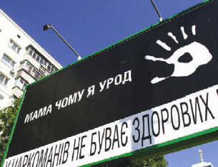
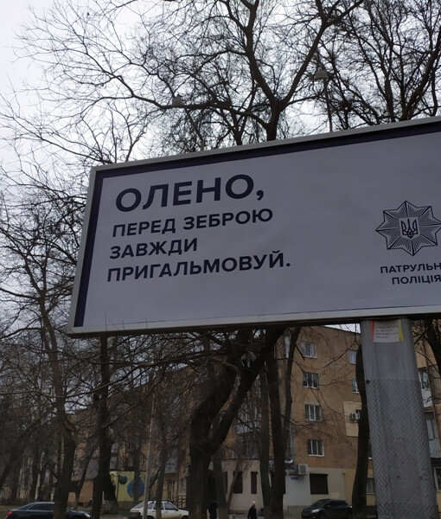
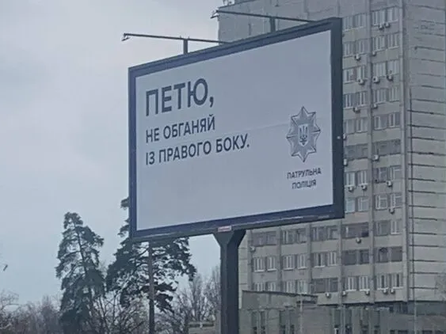
Звертання на рекламних бігбордах
Знайдіть помилку і прокоментуйте, як правильно.

Slide 14
Домашнє завдання
С. 168. Впр. 456

Slide 15
Додайте заголовок слайда – 5

Slide 16
Додайте заголовок слайда – 6

Slide 18
Додайте заголовок слайда – 7

